Slide 1
Немало можно добиться строгостью, многого - любовью, но больше всего - знанием дела и справедливостью, невзирая на лица.
И. Гете

Slide 2
«Ошибки воспитания – отголоски в детях»

Slide 3
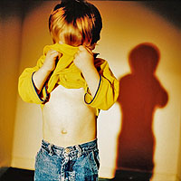
1. Обещание больше не любить
«Если ты не будешь таким, как я хочу, я больше не буду тебя любить»

Slide 4
2.Безразличие
«Делай что хочешь, мне все равно»

Slide 5
3.Слишком много строгости
«Ты должен делать то, что я тебе сказала. Потому что я в доме главная, я старше тебя».

Slide 6
4.Детей надо баловать
«Пожалуй, я сделаю это сама. Моему ребенку это пока не по силам»

Slide 7
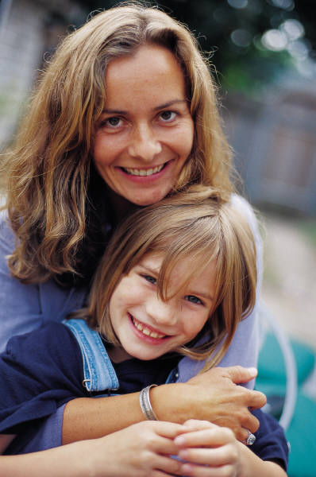
5.Навязанная роль
«Мой ребенок – мой лучший друг».

Slide 8
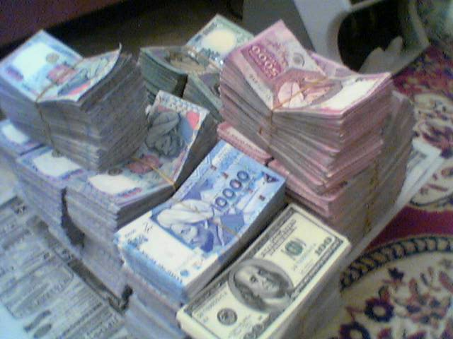
6.Больше денег – лучше воспитание.

Slide 9
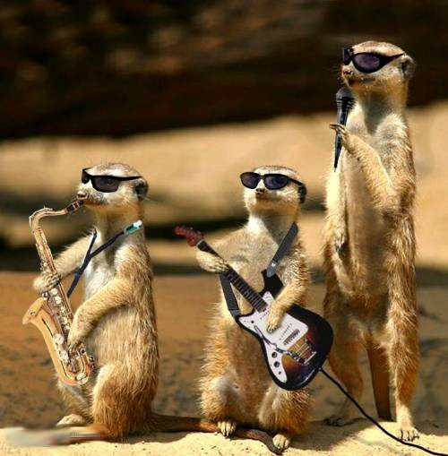
7. Наполеоновские планы
«Мой ребенок будет заниматься музыкой (теннисом, живописью), я не позволю ему упустить свой шанс»

Slide 10
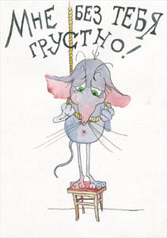
8.Слишком мало ласки
«Поцелуй и прочие нежности не так уж и важны для ребенка»

Slide 11
9.Ваше настроение
«Можно или нет? Это зависит от настроения»

Slide 12
10.Слишком мало времени для воспитания ребенка
«К сожалению, у меня совсем нет времени для тебя, я работаю чтоб у тебя все было».

Slide 14
Спасибо за внимание!

